Slide 1
Летняя площадка краткосрочного пребывания несовершеннолетних «Клуб путешественников»
Бюджетное учреждение Ханты-Мансийского автономного округа - Югры
«Когалымский комплексный центр социального обслуживания населения»

Slide 2
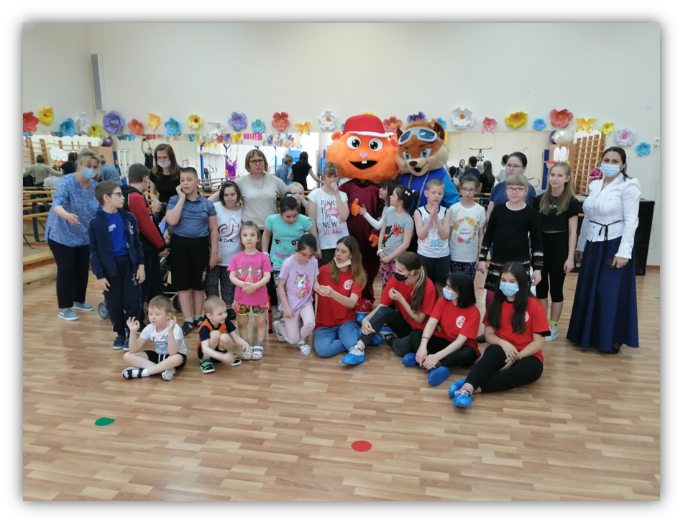
Бюджетное учреждение Ханты-Мансийского автономного округа - Югры
«Когалымский комплексный центр социального обслуживания населения»
Игровая, конкурсная программа, посвященная Дню защиты детей, торжественное открытие 1 смены площадки краткосрочного пребывания несовершеннолетних «Клуб путешественников»

Slide 3
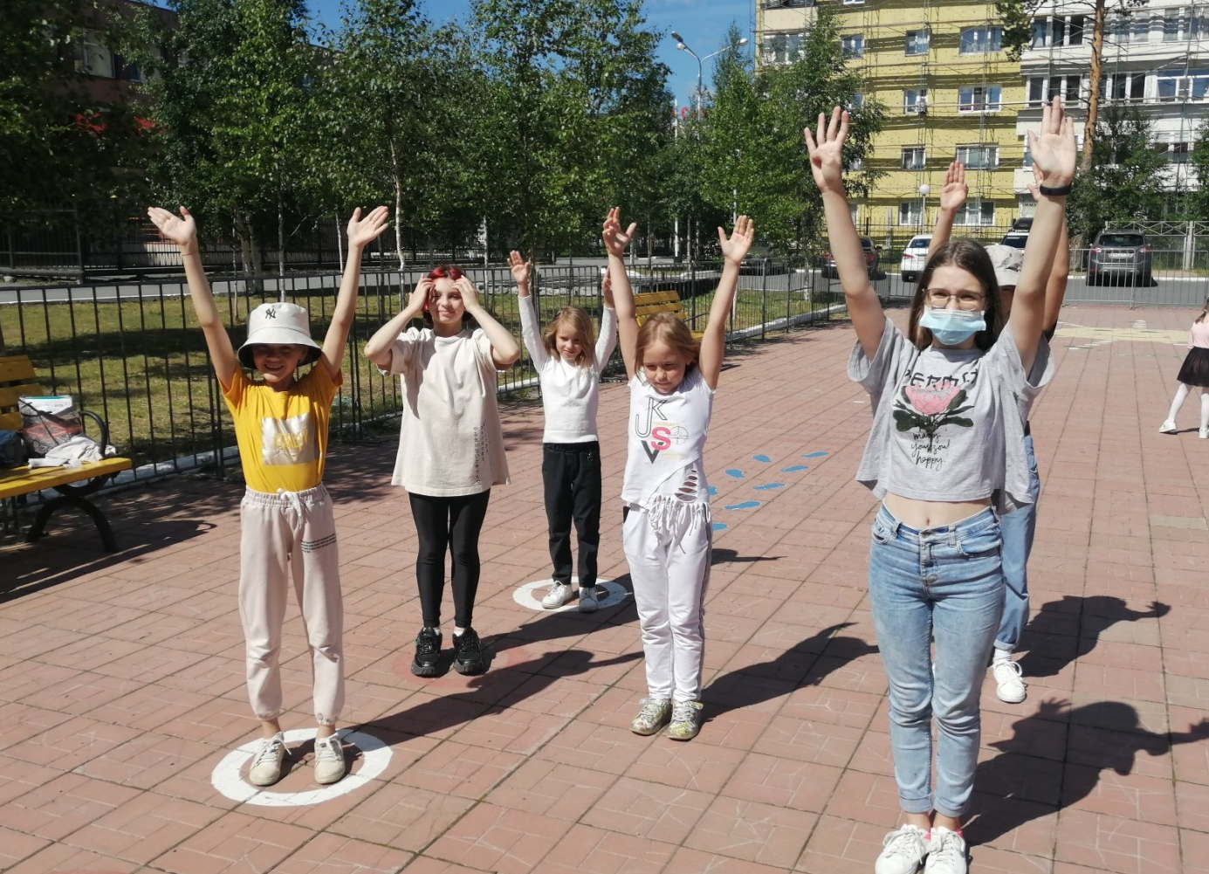
Бюджетное учреждение Ханты-Мансийского автономного округа - Югры
«Когалымский комплексный центр социального обслуживания населения»

Slide 4
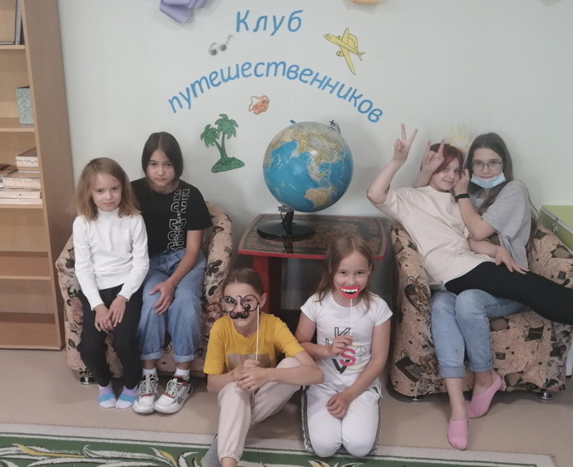
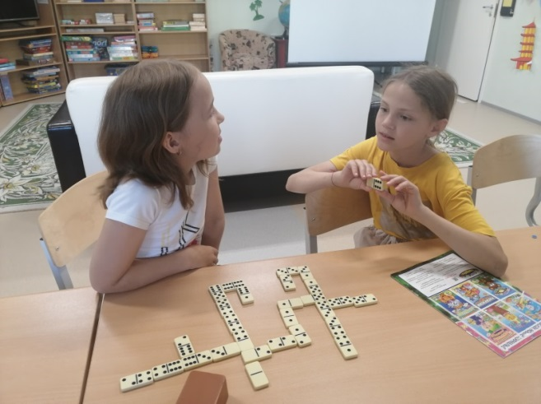
Бюджетное учреждение Ханты-Мансийского автономного округа - Югры
«Когалымский комплексный центр социального обслуживания населения»

Slide 5
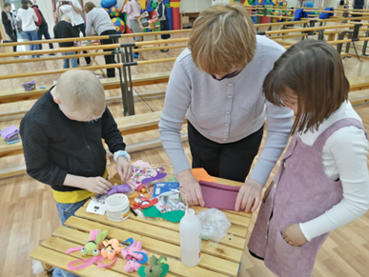
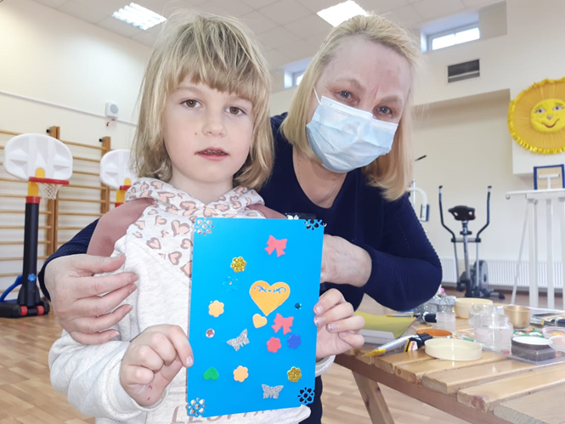
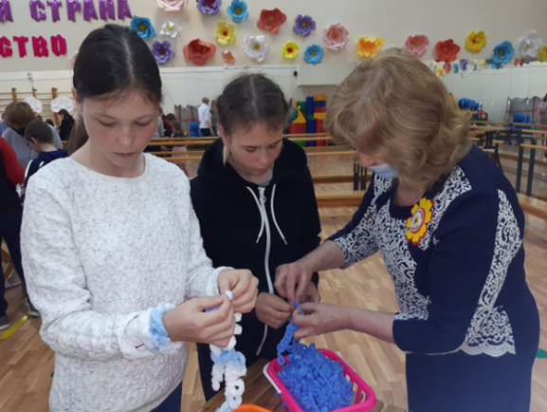
Бюджетное учреждение Ханты-Мансийского автономного округа - Югры
«Когалымский комплексный центр социального обслуживания населения»

Slide 6
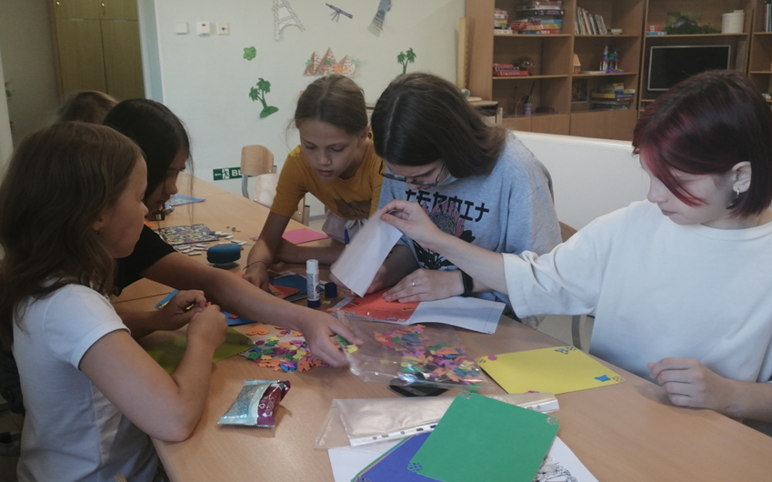
Бюджетное учреждение Ханты-Мансийского автономного округа - Югры
«Когалымский комплексный центр социального обслуживания населения»

Slide 7
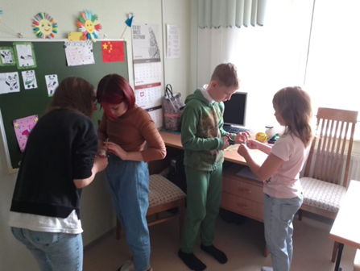
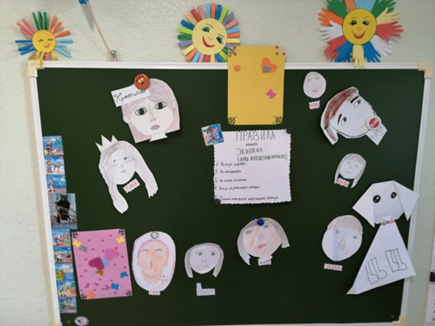
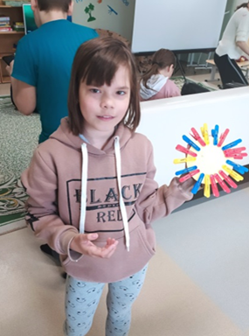
Бюджетное учреждение Ханты-Мансийского автономного округа - Югры
«Когалымский комплексный центр социального обслуживания населения»
Оформление стенда «Уголок экипажа»

Slide 8
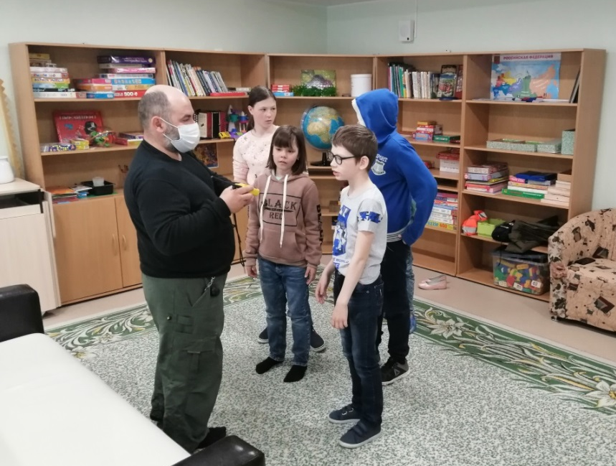
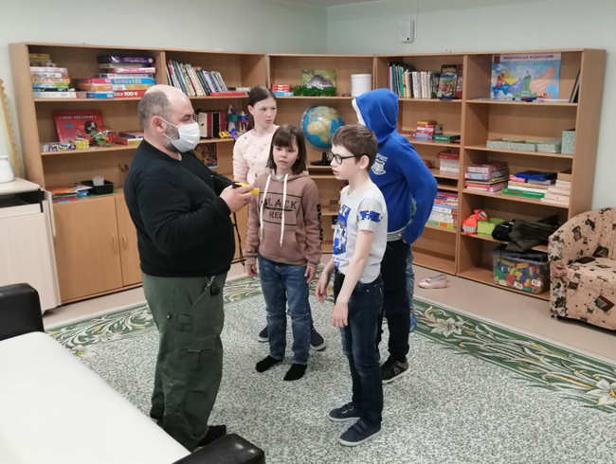
Бюджетное учреждение Ханты-Мансийского автономного округа - Югры
«Когалымский комплексный центр социального обслуживания населения»
Урок безопасности с участием руководителя поискового отряда «Лиза Алерт»

Slide 9
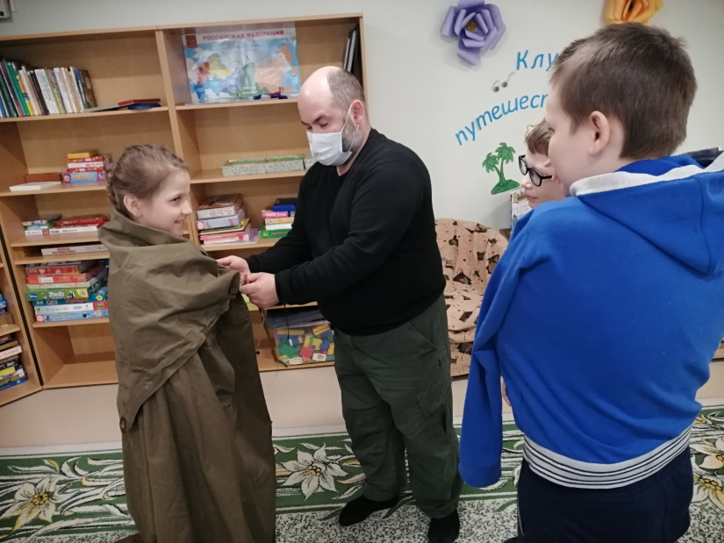
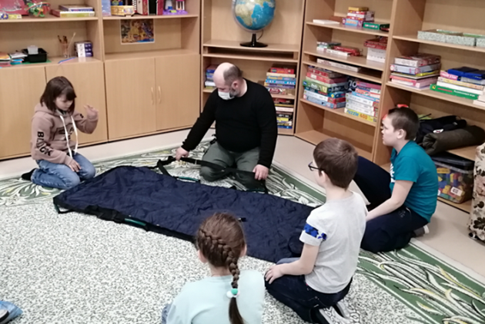
Бюджетное учреждение Ханты-Мансийского автономного округа - Югры
«Когалымский комплексный центр социального обслуживания населения»
Урок безопасности с участием руководителя поискового отряда «Лиза Алерт»

Slide 10
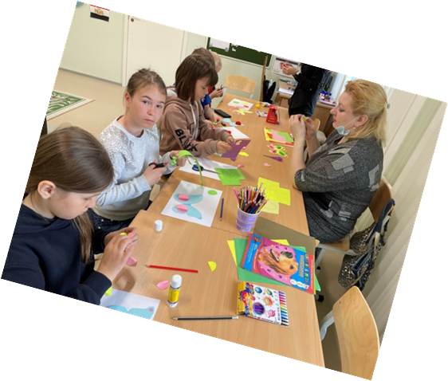
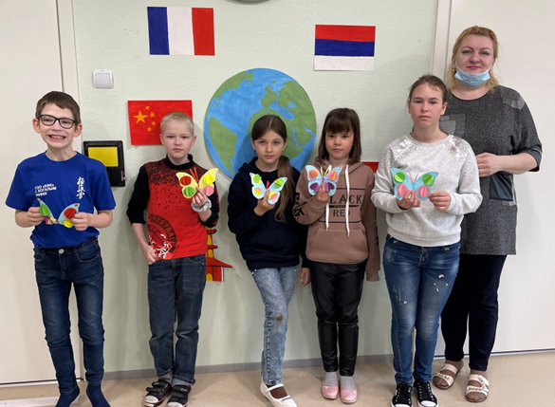
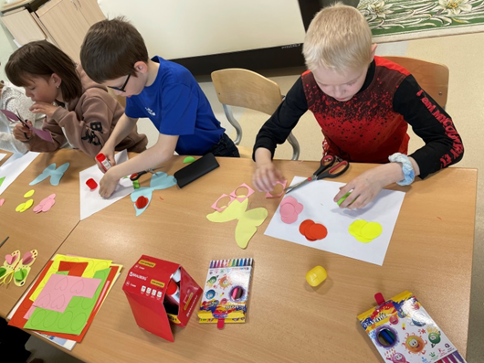
Бюджетное учреждение Ханты-Мансийского автономного округа - Югры
«Когалымский комплексный центр социального обслуживания населения»
Мастер-класс «Бабочка» с привлечение специалиста МБУ «Централизованная библиотечная система»

Slide 11
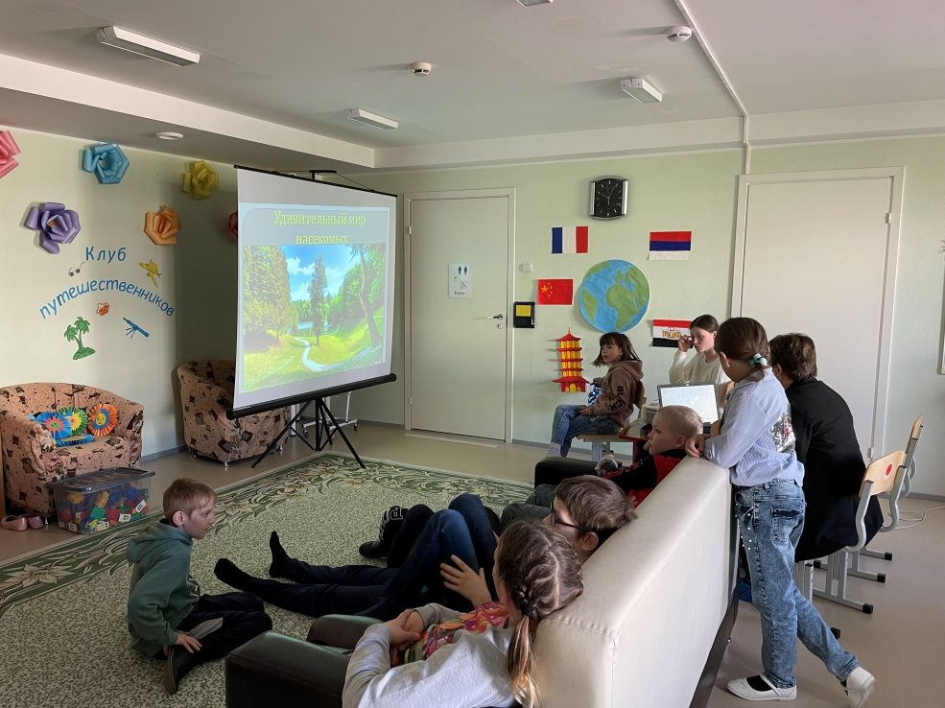
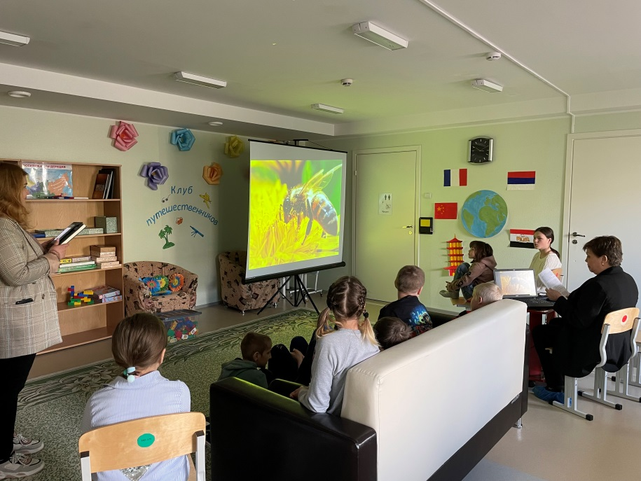
Экологическая игра «Удивительный мир насекомых», с участием специалистов МБУ «Централизованная библиотечная система»

Slide 12
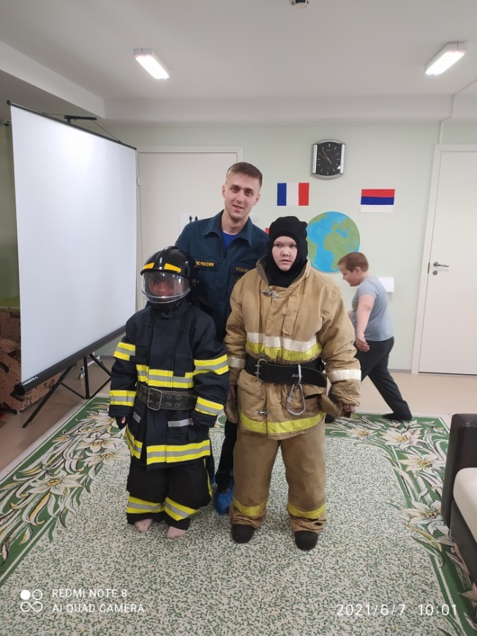
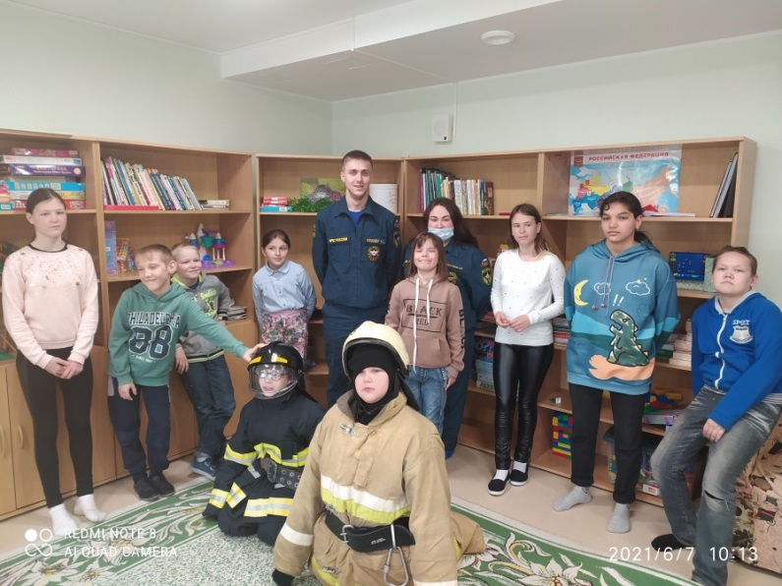
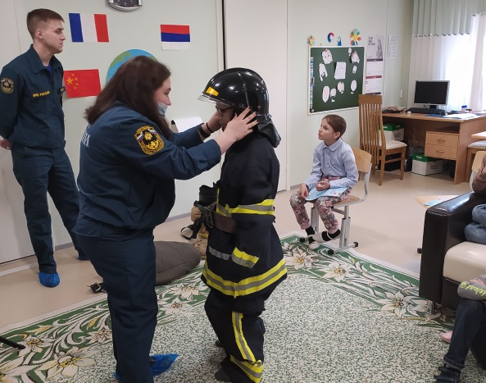
Инструктаж с просмотром мультфильма «Пожарная безопасность в лесу» с участием инспектора пожарной безопасности

Slide 13
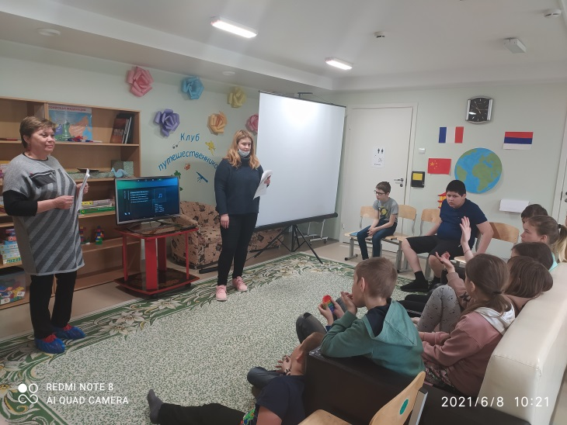
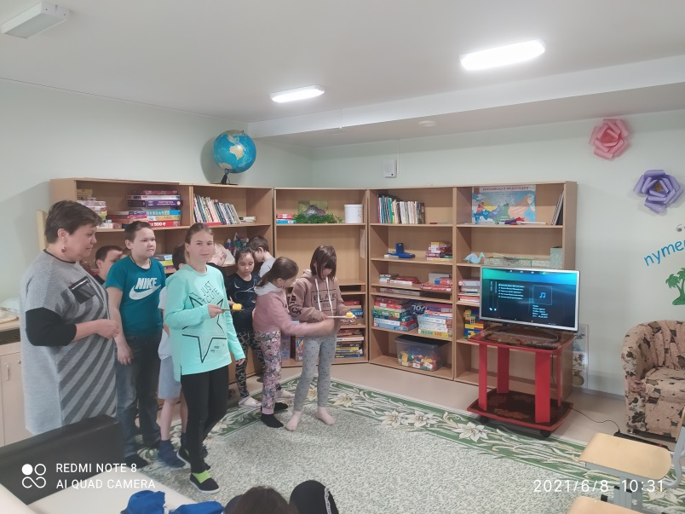
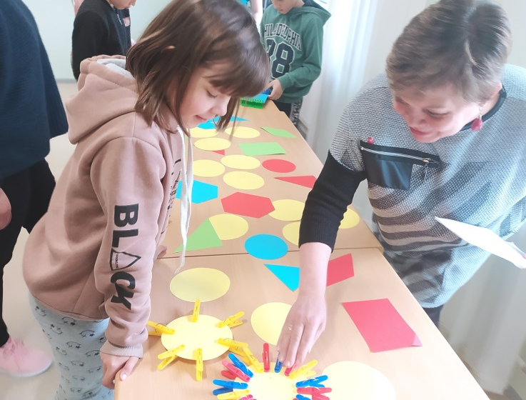
Познавательная игра-викторина «Дружим с витаминами» с участие специалистов МБУ «Централизованная библиотечная система»

Slide 14
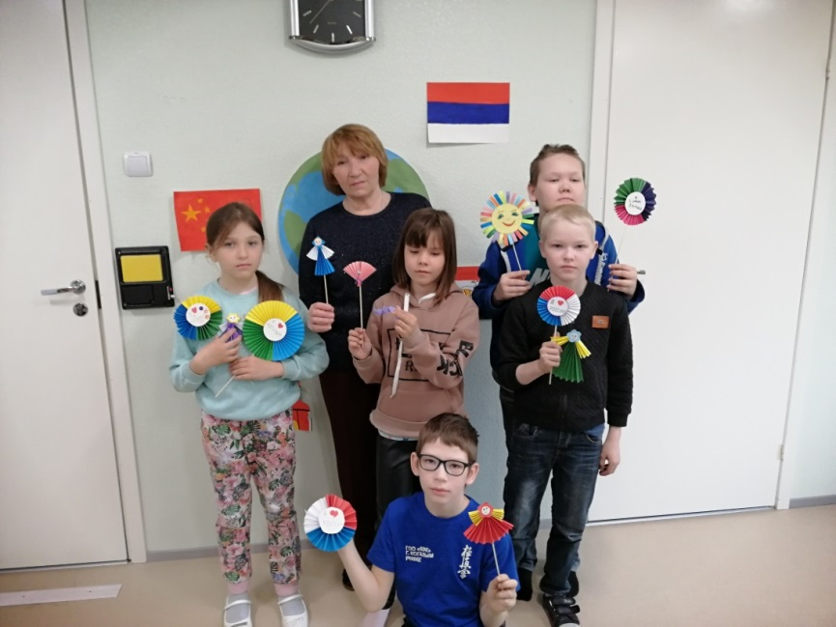
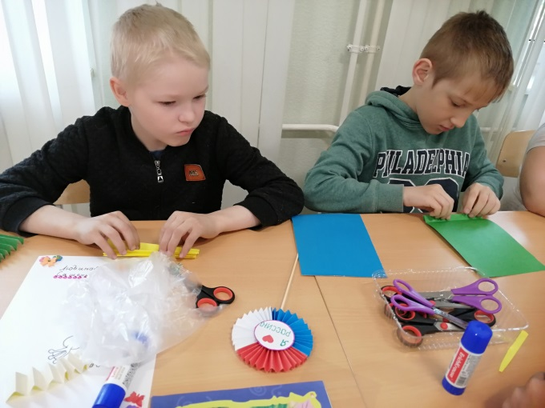
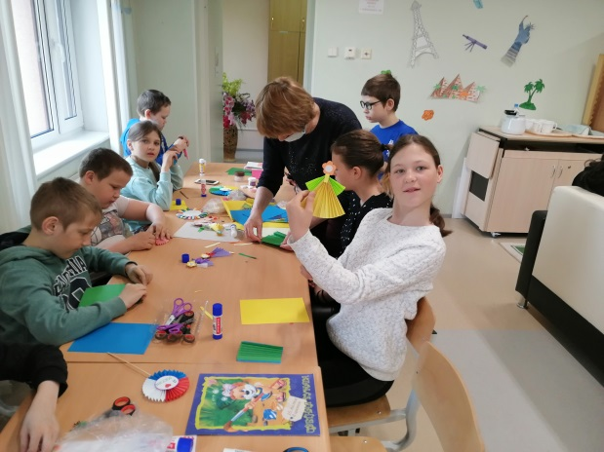
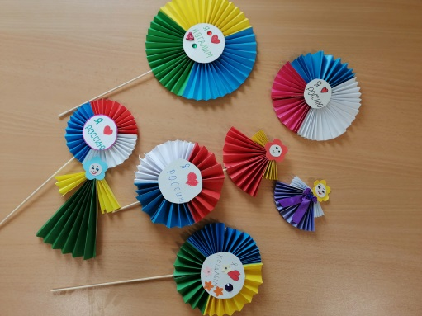
Мастер-класс «Сувенир ко Дню России»» с участие серебряного волонтера

Slide 15
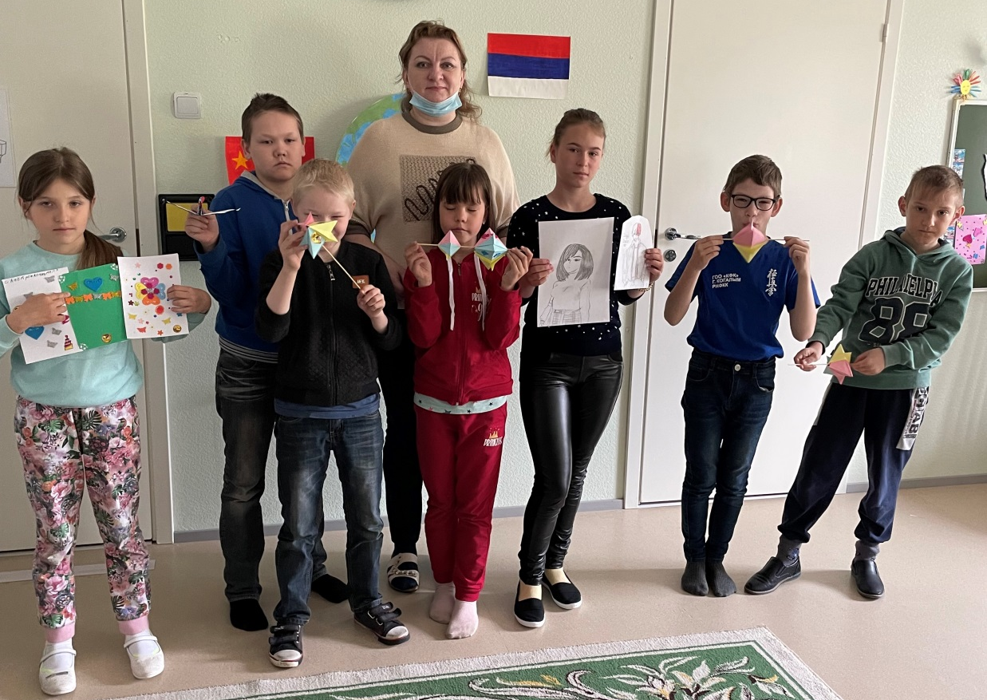
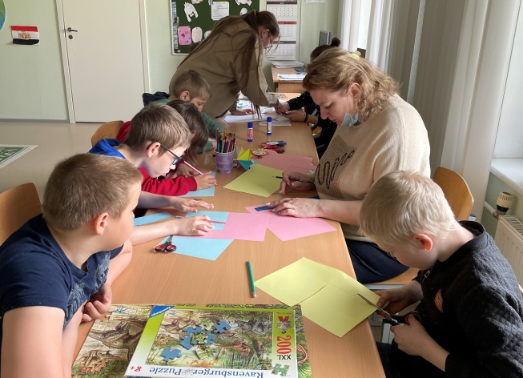
Мастер-класс - «Эмблема Дня дружбы» с участием специалиста МБУ «Централизованная библиотечная система»

Slide 16
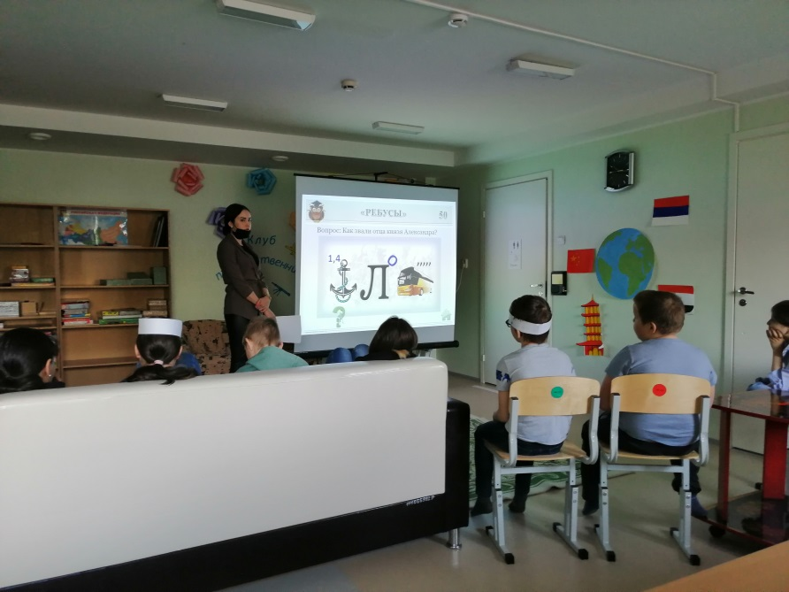
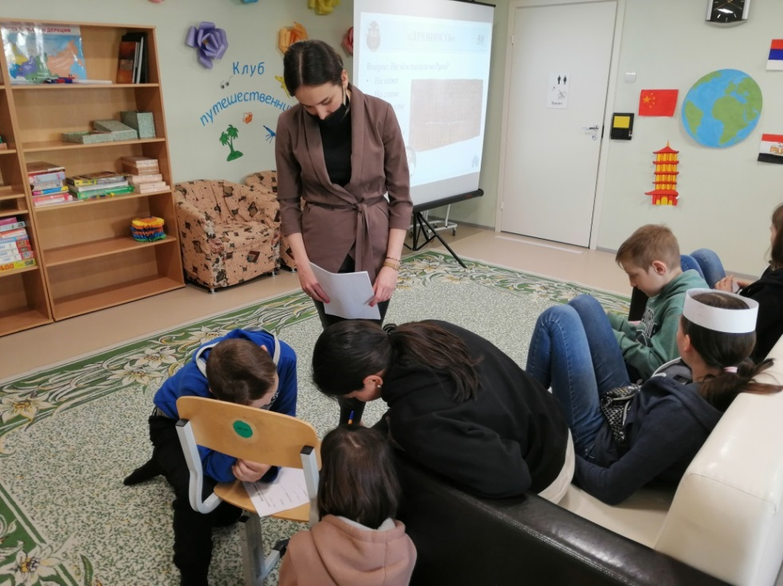
Познавательная игра «О Родине, о доблести, о славе…» с участие специалистов МБУ «Централизованная библиотечная система»

Slide 17
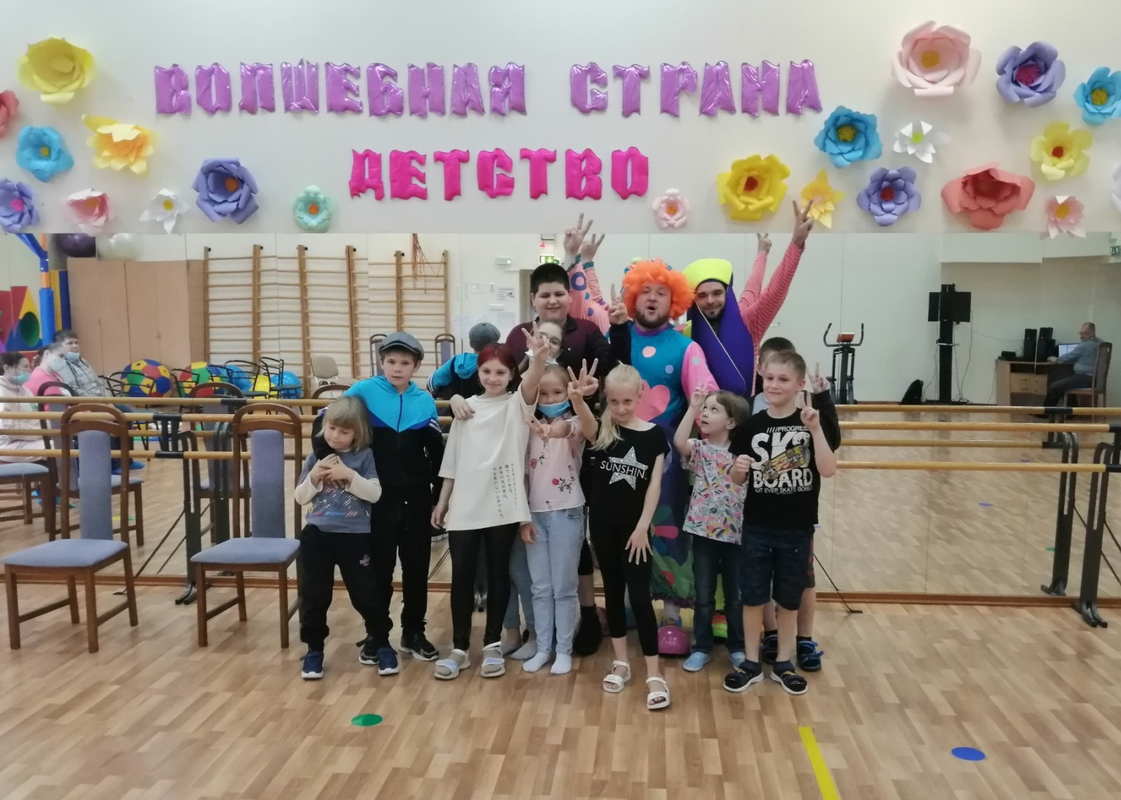
Торжественное открытие смены «Дорога приключений»

Slide 18
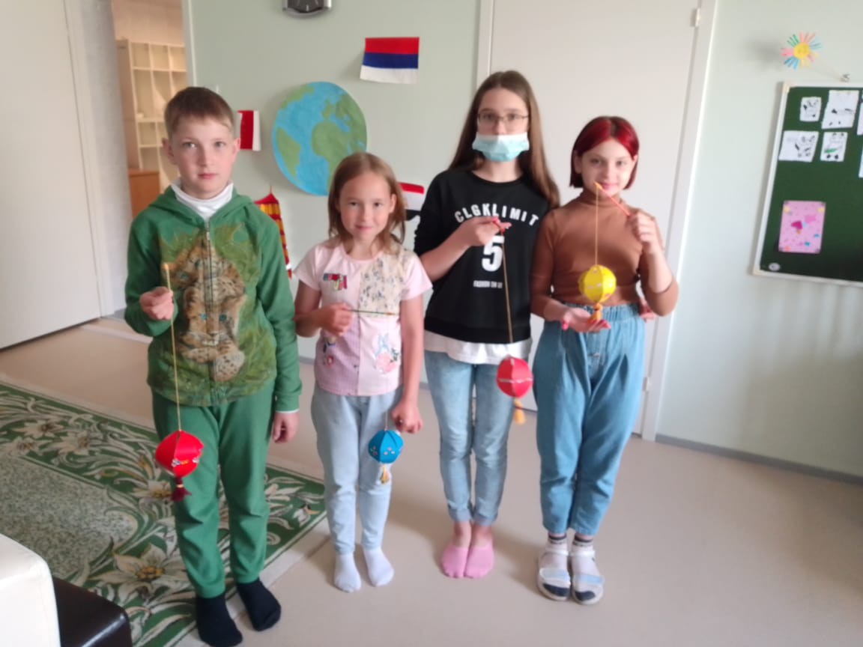
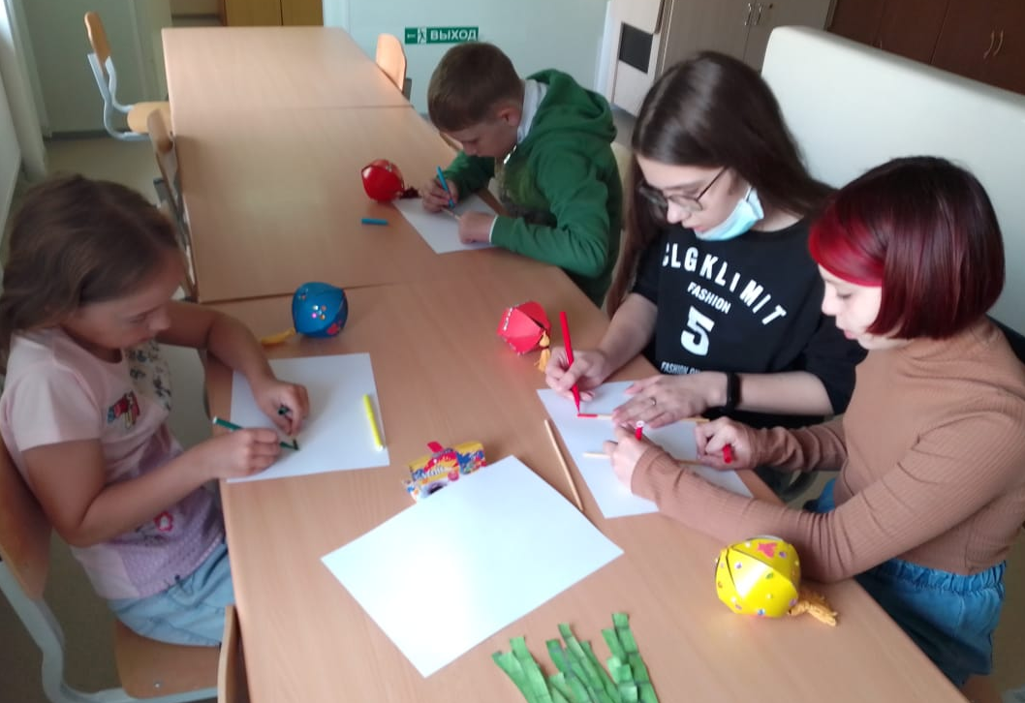
Мастер-класс «Китайский фонарик»

Slide 19
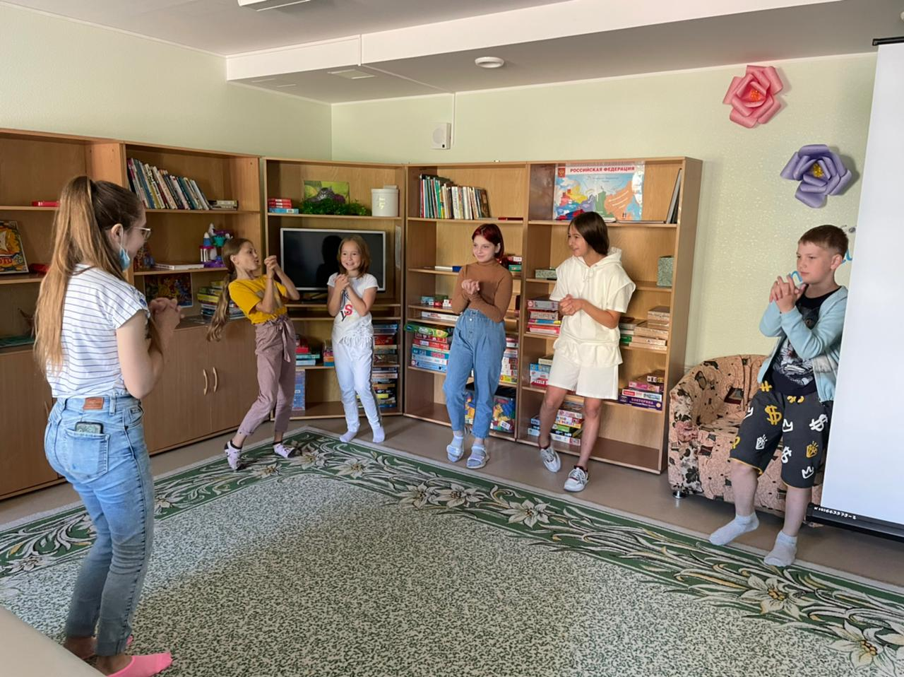
Психологическая игра «Толерантность»

Slide 20
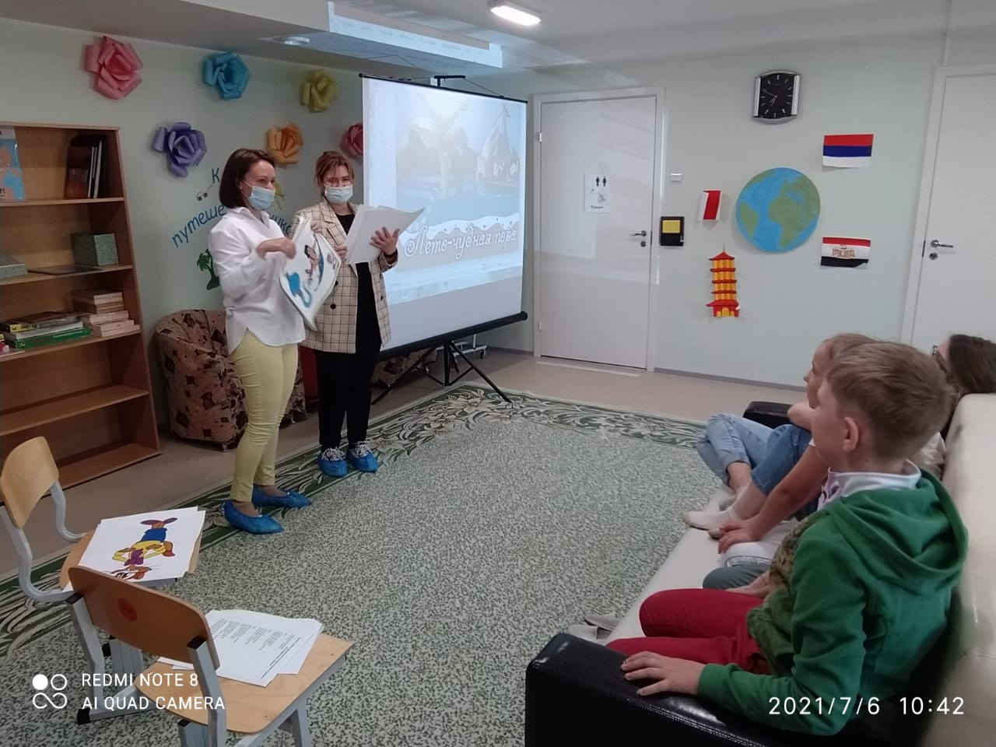
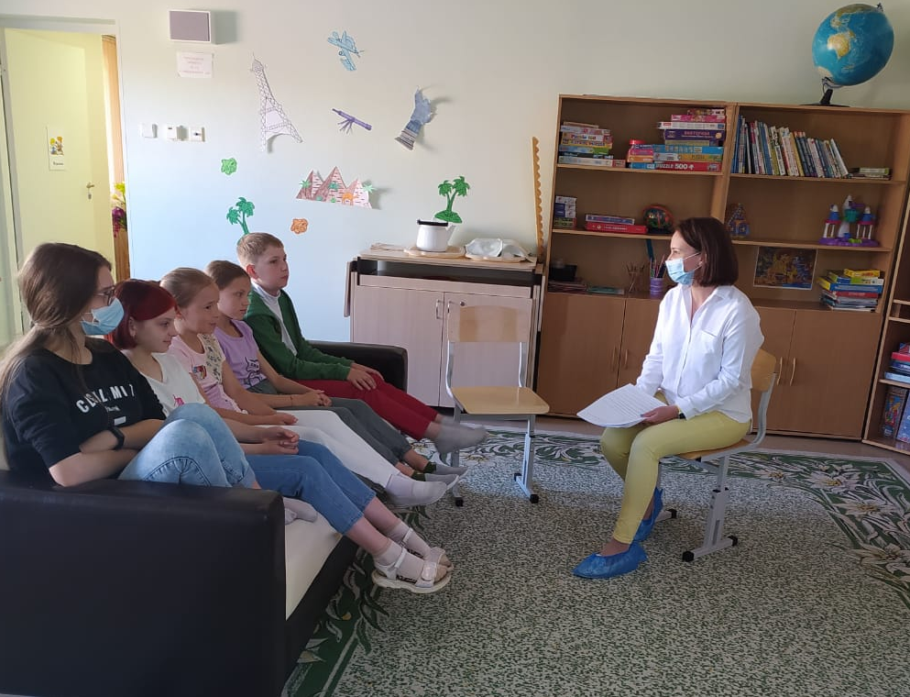
Познавательная игра-путешествие «Виртуальное путешествие в Китай»

Slide 21
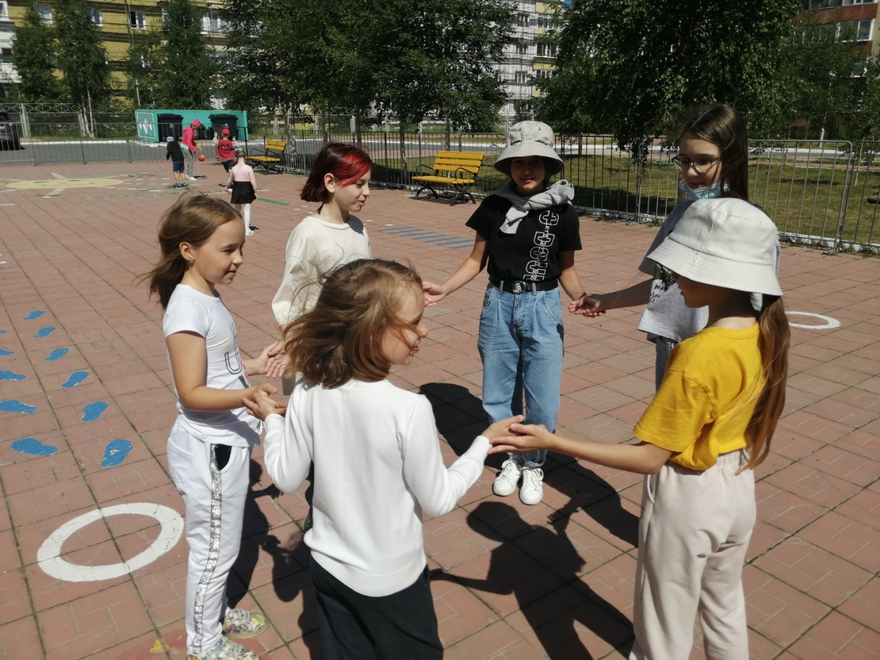
Конкурсные, спортивные мероприятия на свежем воздухе

Slide 22
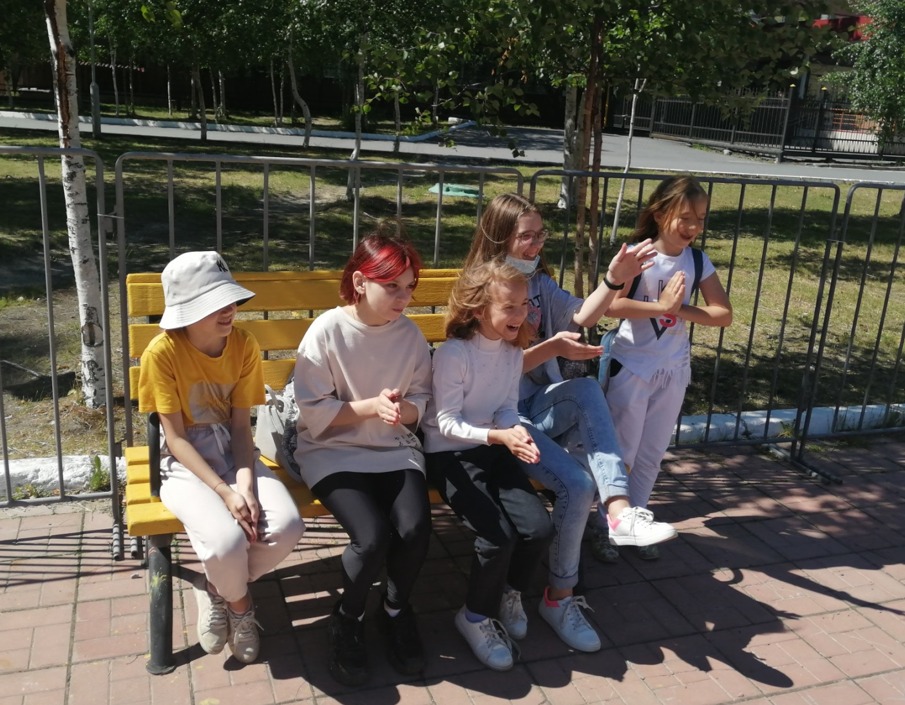
Конкурсные, спортивные мероприятия на свежем воздухе

Slide 23
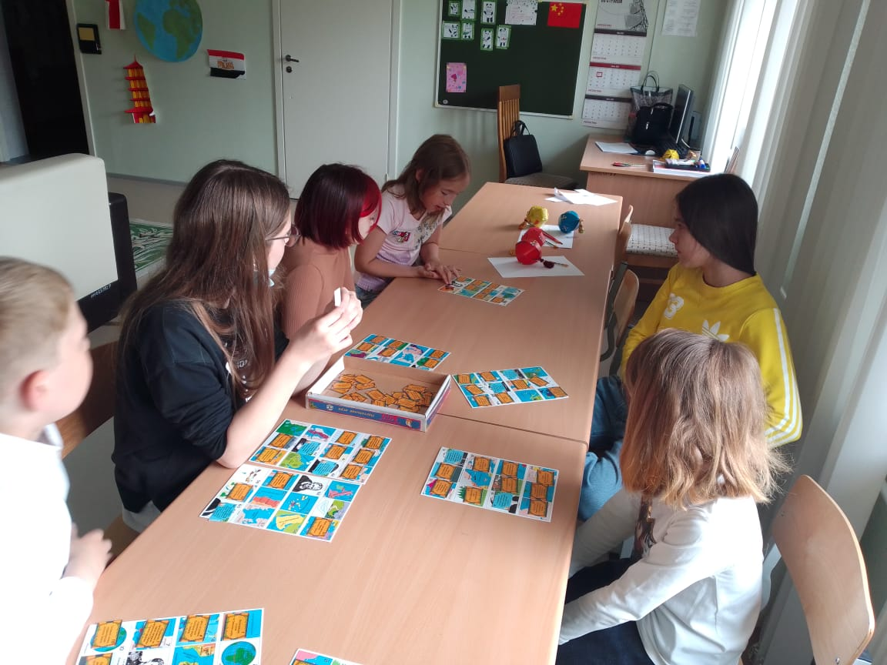
Настольная игра «Географическое лото»

Slide 24
Видео-экскурсия «Тайны подводного мира Желтого моря»

Slide 25
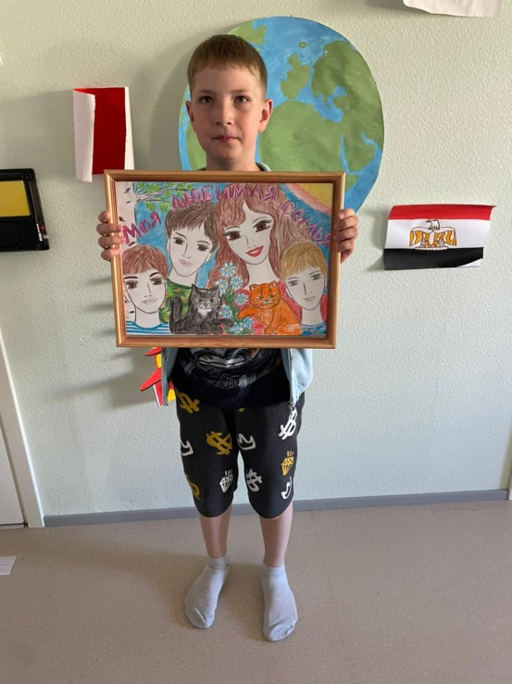
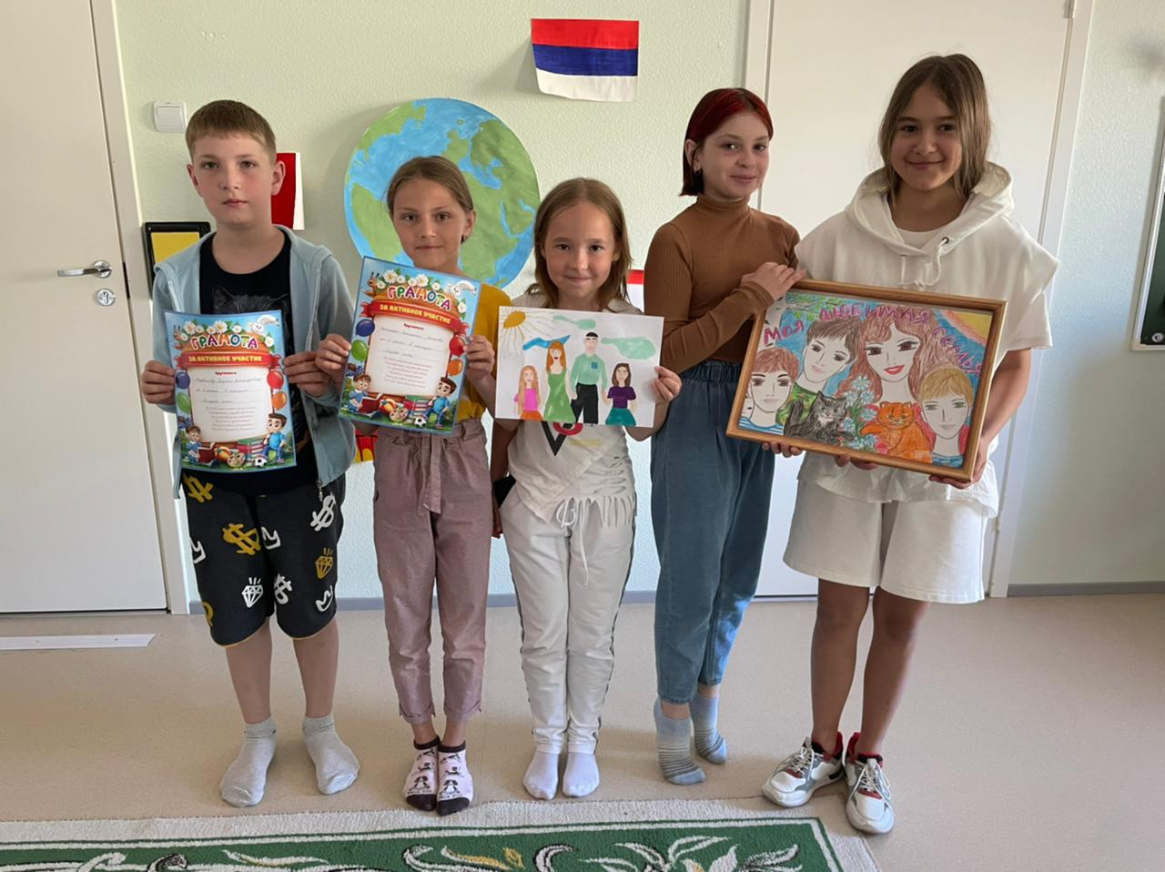
Конкур рисунков «Моя семья - союз сердец»

Slide 26
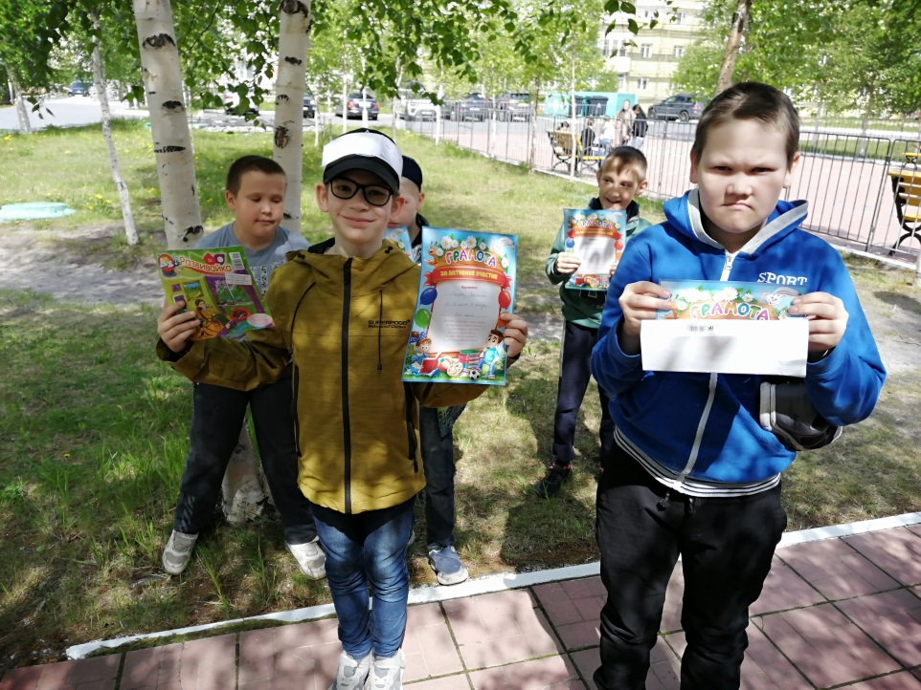
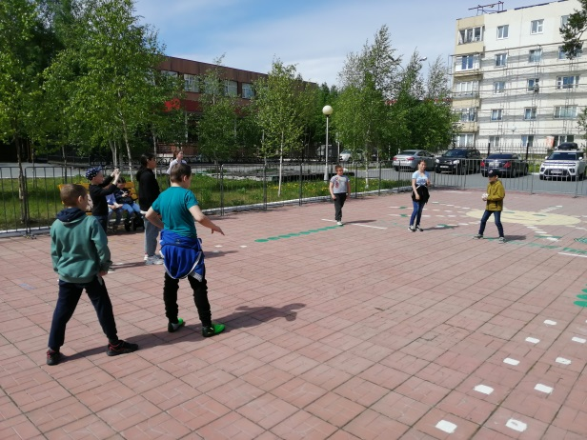
Мероприятия на свежем воздухе с награждением участников смены «Где мы только не были»

Slide 27
Спасибо за внимание!

